Slide 1
Z pamiętnika 8 s
MAJ

Slide 2
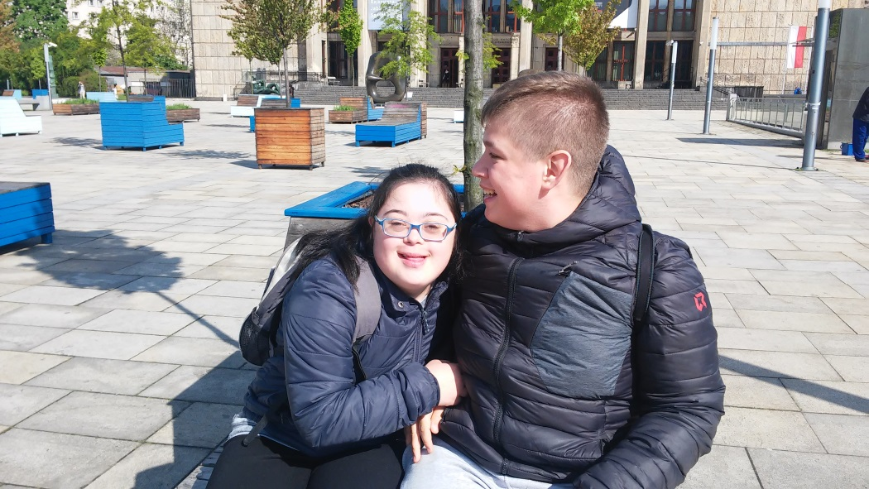
Wycieczka do krakowa.
Dnia 7 maja 2019 roku wybraliśmy się na wycieczkę do Krakowa.

Slide 3
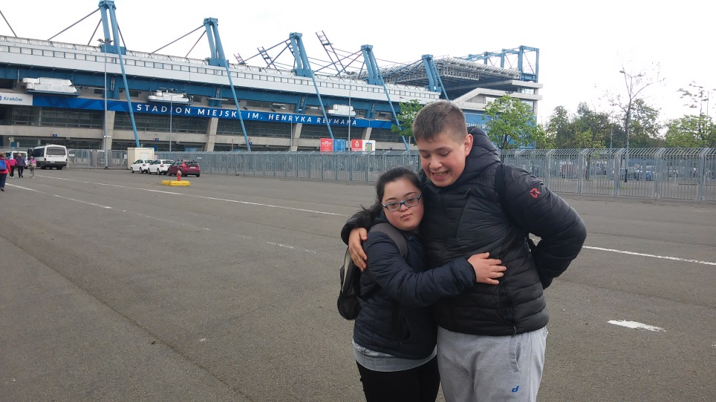
Wycieczka do krakowa.
W Krakowie udaliśmy się na Stadion Miejski.

Slide 4
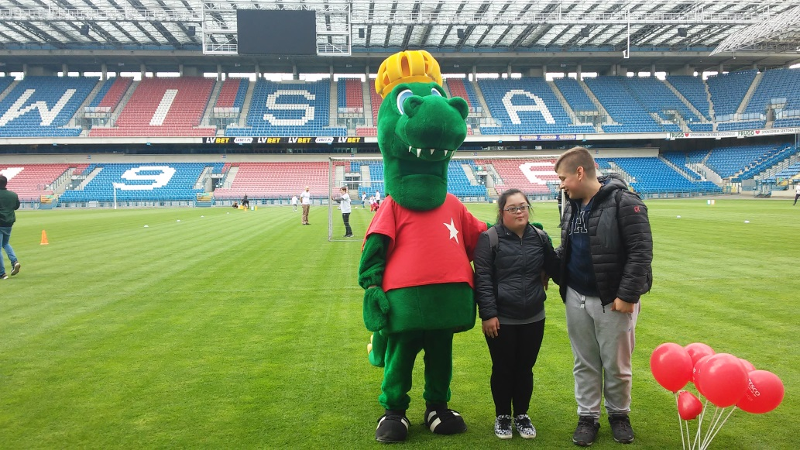
Wycieczka do krakowa.
Na stadionie czekały na nas liczne atrakcje.

Slide 5
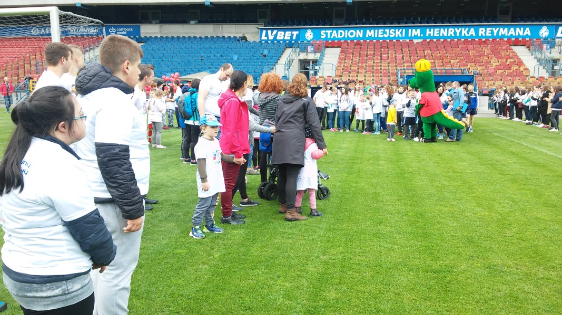
Wycieczka do krakowa.
Razem z rówieśnikami z ponad dwudziestu innych szkól i placówek,
uczestniczyliśmy w Integracyjnym Festynie Sportowym.

Slide 6
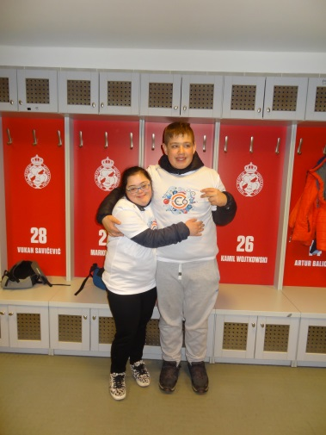
Wycieczka do krakowa.
Specjalnie na tę okoliczność otrzymaliśmy pamiątkowe koszulki.

Slide 7
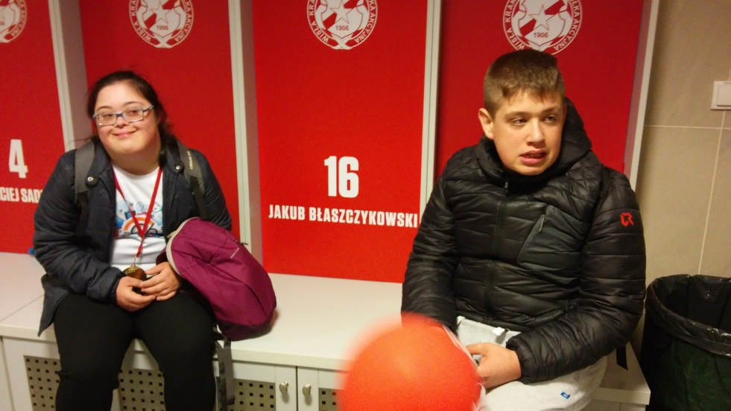
Wycieczka do krakowa.
Gościliśmy w szatni znanych piłkarzy.

Slide 8
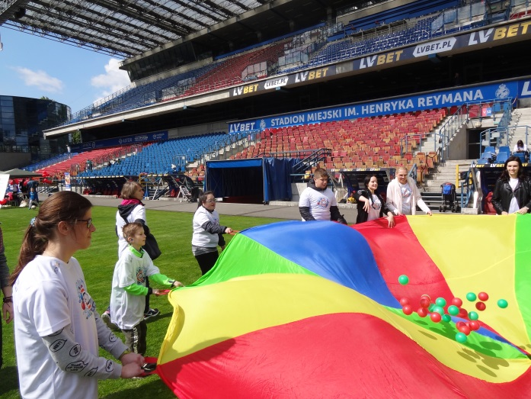
Wycieczka do krakowa.
Były gry i zabawy.

Slide 9
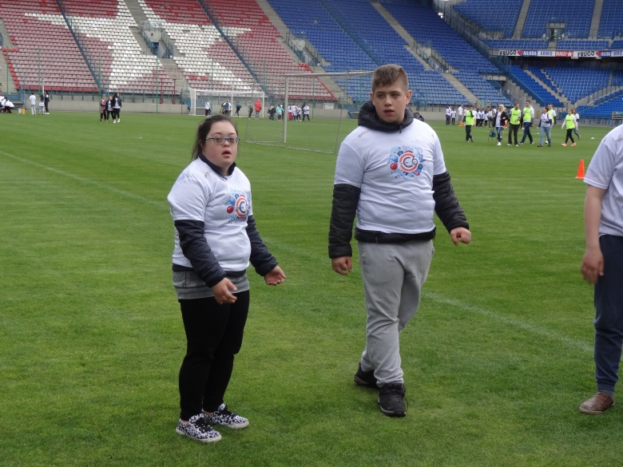
Wycieczka do krakowa.
Braliśmy udział w konkurencjach sportowych.

Slide 10
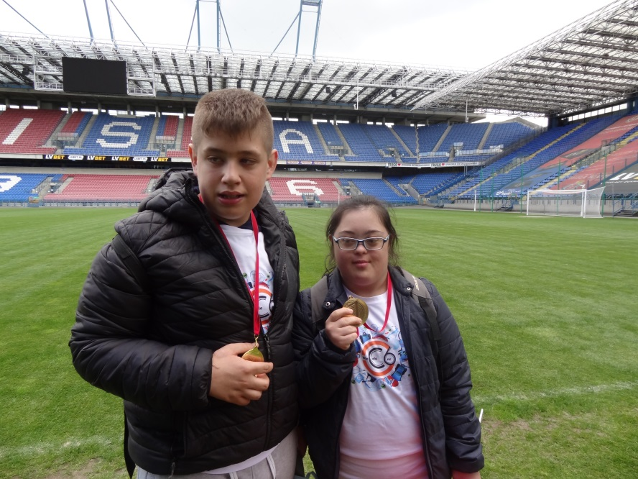
Wycieczka do krakowa.
Wywalczyliśmy medale.

Slide 11
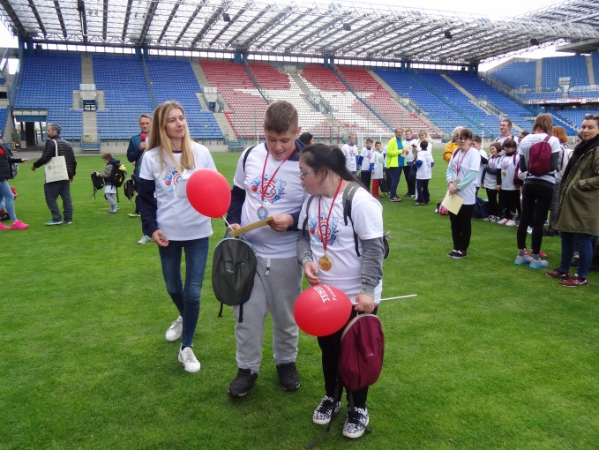
Wycieczka do krakowa.
Zdobyliśmy dyplom i nagrody.

Slide 12
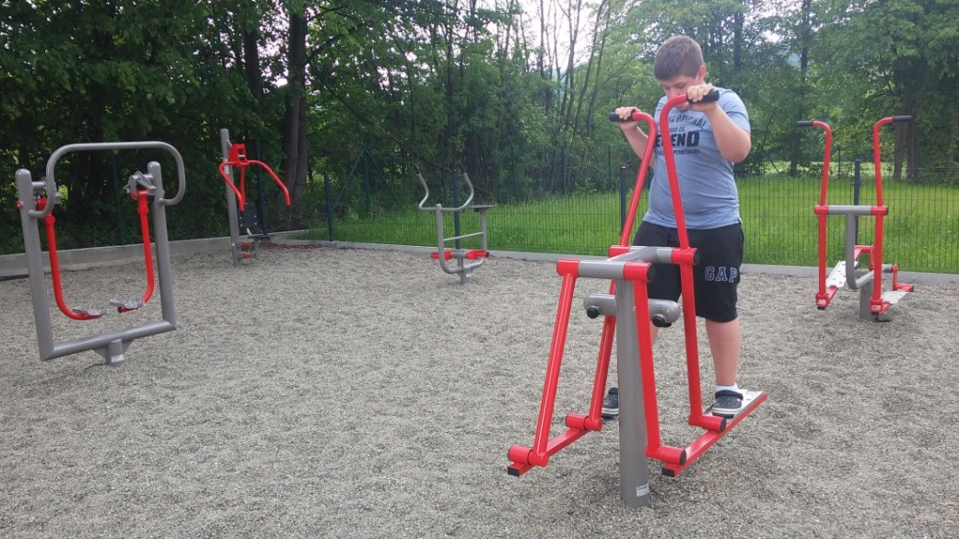
Nasze zajęcia.
Na naszych zajęciach rozwijaliśmy sprawność fizyczną.

Slide 13
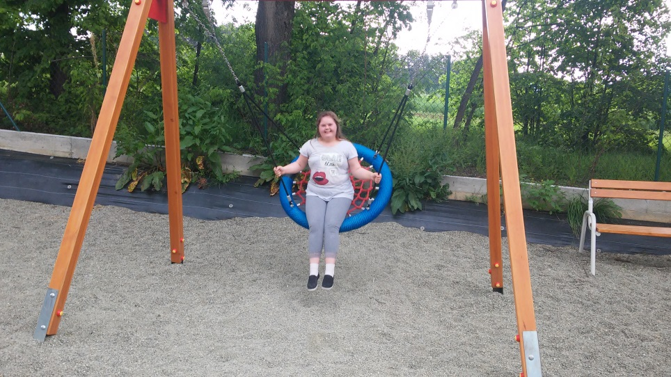
Nasze zajęcia.
Aktywnie spędzaliśmy czas.

Slide 14
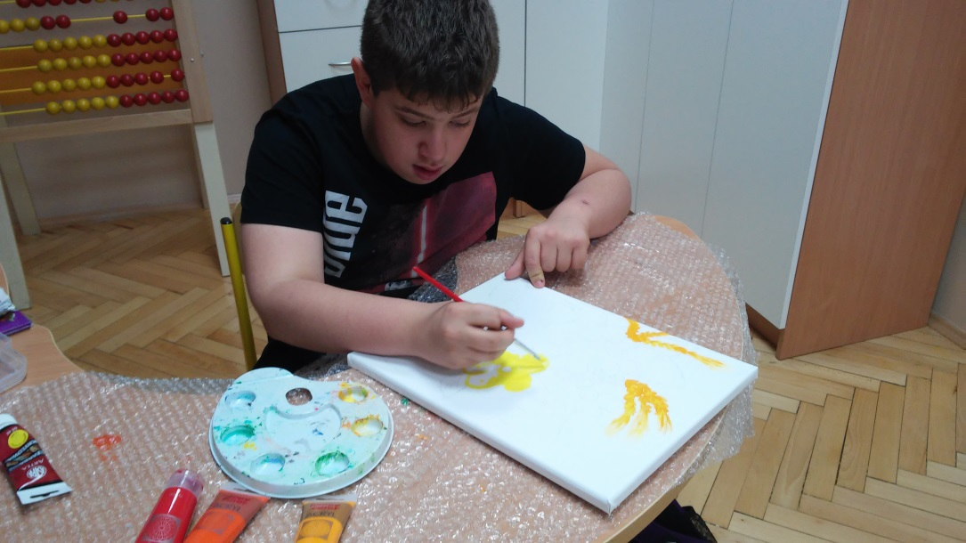
Nasze zajęcia.
Doskonaliliśmy umiejętności manualne, malując motywy kwiatowe.

Slide 15
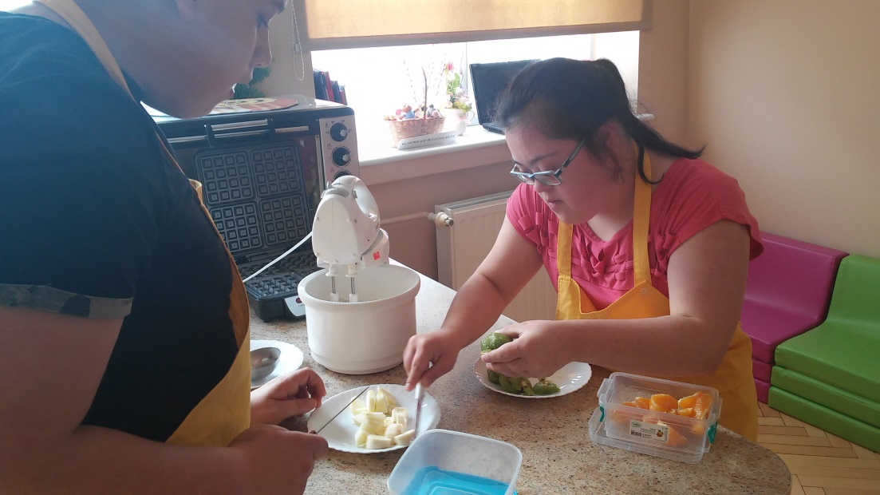
Zajęcia kulinarne.
Wykonywaliśmy gofry.

Slide 16
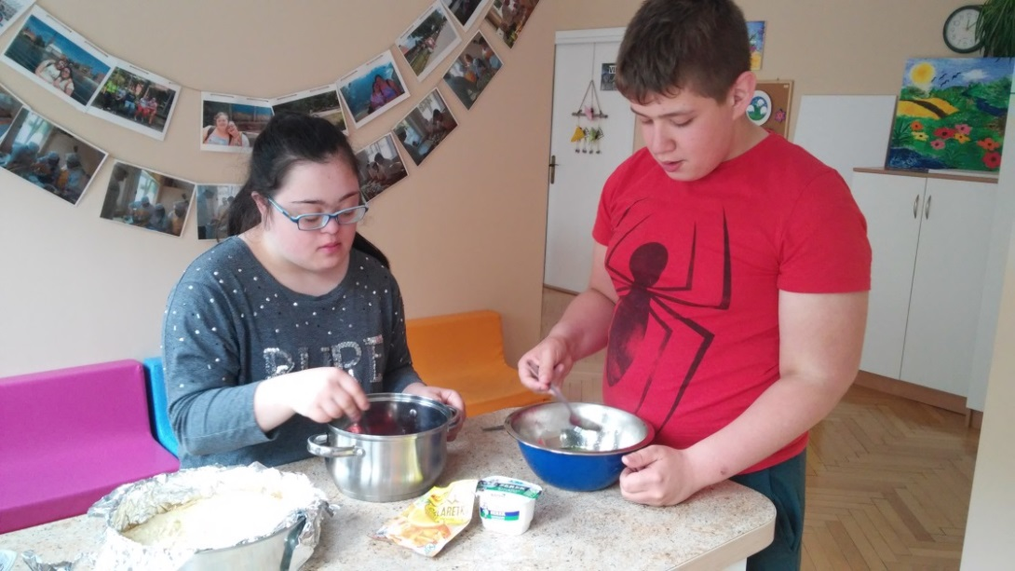
Zajęcia kulinarnE.
Przygotowywaliśmy ciasto.

Slide 17
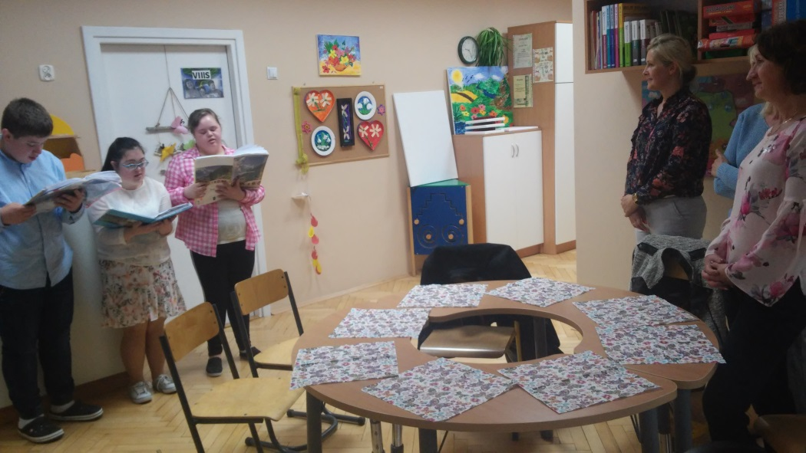
Dzień matki.
Dnia 23 maja 2019 roku obchodziliśmy w naszej klasie uroczystość
z okazji Dnia Matki.

Slide 18
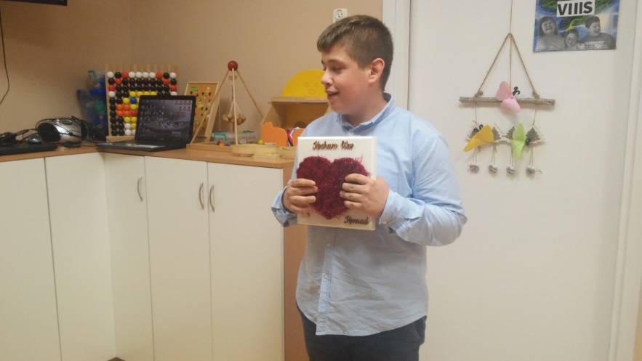
Dzień matki.
Nasze Mamy obejrzały krótki występ oraz prezentację multimedialną.

Slide 19
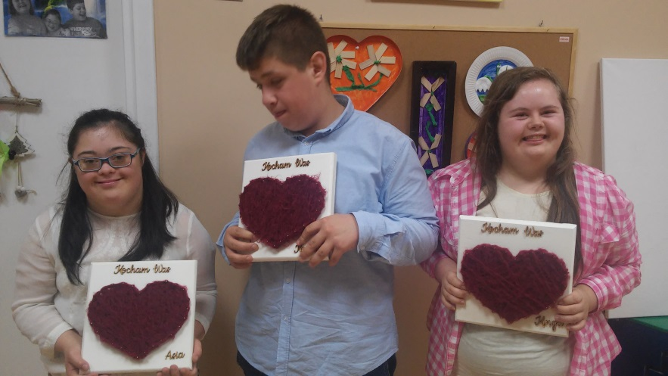
Dzień matki.
Naszym Mamom podarowaliśmy własnoręcznie wykonane upominki.

Slide 20
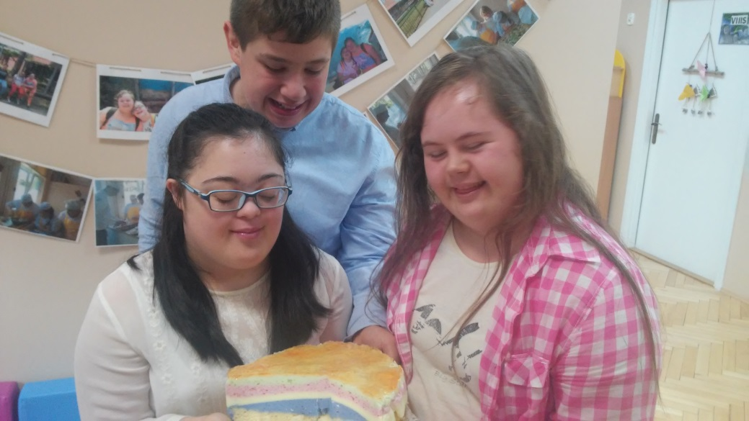
Dzień matki.
Specjalnie dla zaproszonych Gości przygotowaliśmy poczęstunek.

Slide 21
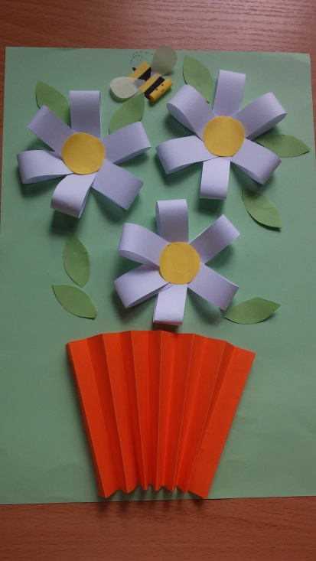
Cdn.

